Slide 1
可测试性设计模式
Dependency Injection（依赖注入）
Dependency Lookup（依赖查找）
Humble Object
Test Hook（测试钩子）
Interface Extract（接口提取）
Instance Delegate（实例委托）
Subclass（子类化）

Slide 2
依赖注入
构造注入
参数注入
设置注入

Slide 3
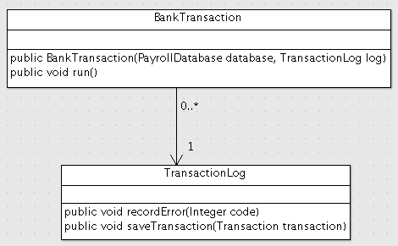
接口提取
void testPayday()
{
Transaction t = new BankTransaction(
getTestingDatabase(), log);
t.run();
assertEquals(getSampleCheck(12),
getTestingDatabase().findCheck(12));
}

Slide 4
使用Fake类
interface TransactionRecorder {
public void saveTransaction(Transaction transaction);
}
class BankTransaction {
public BankTransaction(PayrollDatabase database,
TransactionRecorder log);
...
}
class FakeTransactionLog {
...
}

Slide 5
接口提取的步骤
创建一个新接口，将被测函数将要使用到的函数提取到新接口中
创建一个Fake类实现该接口
替换被测类中相应的方法参数

Slide 6
实例委托
实例委托方法用来应对类中的静态方法
静态方法带来的不可测试的原因
  无法提取成接口
  没有测试接缝可供注入

Slide 7
public class BankingService {
public static void updateAccountBalance(int userID,
Money amount)
{
....
}
....
}
public class BankAccount {
public void updateAccount() {
....
BankingService.updateAccountBalance(userid, deposite);
....
}
}

Slide 8
public class BankingService {
public static void updateAccountBalance(int userID,
Money amount)
{
....
}
....
public void updateBalance(int userID, Money amount)
{
updateAccountBalance(userID, amount);
}
}

Slide 9
子类化并重写方法
class MessageForwarder {
private Message createForwardMessage(Session session,
Message message)
throws MessagingException, IOException {
MimeMessage forward = new MimeMessage(session);
forward.setFrom(getFromAddress(message));
forward.setReplyTo (...);
....
}
该类被某个被测类依赖，被测试使用createForwardMessage方法创建需要操作的Message对象
问题：Session对象很难被创建出来，因此也就很难创建forward对象

Slide 10
class FakeMessageForwarder extends MessageForwarder {
protected Message createForwardMessage(Session session,
Message message)
throws MessagingException, IOException {
Message forward = new FakeMessage(message);
forward.Set...
...
}
}

